Slide 1
Организация дистанционной работы над проектом
Использование ИКОП "Сферум" для организации проектной деятельности обучающихся с ОВЗ
Любимова Виктория Викторовна,
методист ИМЦ Колпинского района Санкт-Петербурга
21 января 2025

Slide 2
Проектная деятельность обучающихся с ОВЗ
Специфика организации коллективной работы над проектом при участии детей с ОВЗ:
Возможности | Трудности
Наличие свободного времени, если вынужденно находится дома, распределение видов деятельности | Ограниченные возможности совместной работы (в лечебном учреждении, ограниченная подвижность и т.п.)
Жажда общения, желание быть полезным, желание проявить себя | Организация эффективной работы всех участников проекта
Современные цифровые инструменты позволяют включиться в общую работу | Необходимость осваивать различные способы дистанционного взаимодействия

Slide 3
Использование дистанционного взаимодействия
Необходимость в дистанционной работе над проектом возникает, например, в следующих ситуациях:
Ребенок, обучающийся в классе, на некоторое время попадает в больницу, вынужден уехать в санаторий, на спортивные сборы, по семейным обстоятельствам и т.п.;
Ребенок на надомном обучении, с ограничением общения,
Привлечение к работе над проектом участников из другого города;
Организация телемоста с профессиональными консультантами, виртуальных экскурсий и т.п.

Slide 4
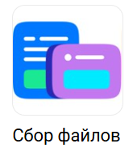
Основные инструменты
Обмен сообщениями и файлами
Быстрые реакции
Видео-конференц-связь
Визуализация процесса обсуждения
Хранение подобранной информации

Slide 5
Преимущества ИКОП «Сферум»
Учителя и обучающиеся уже зарегистрированы в системе в своих ОУ, но можно и пригласить из другого ОУ, родителей, консультантов и т.п.
Система защищена от постороннего доступа
В одном сервисе VK мессенджер https://web.vk.me/ объединены основные инструменты (чат, видеосвязь и т.п.), легко создавать чаты, группировать в папки
Учителя получают дополнительные 32 Гб в облачном хранилище файлов
Есть специальные возможности (расшифровка голосового сообщения)

Slide 6
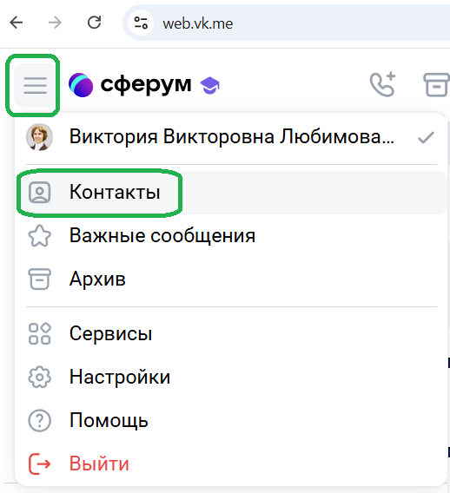
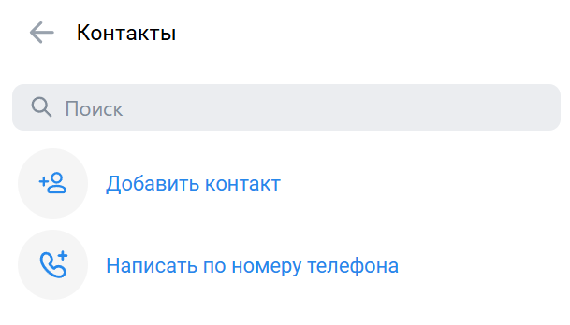
Где найти контакты

Slide 7
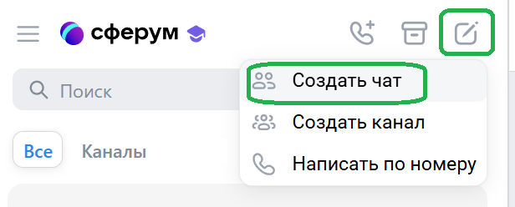
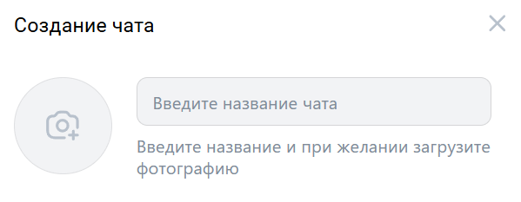
Создание тематического чата

Slide 8
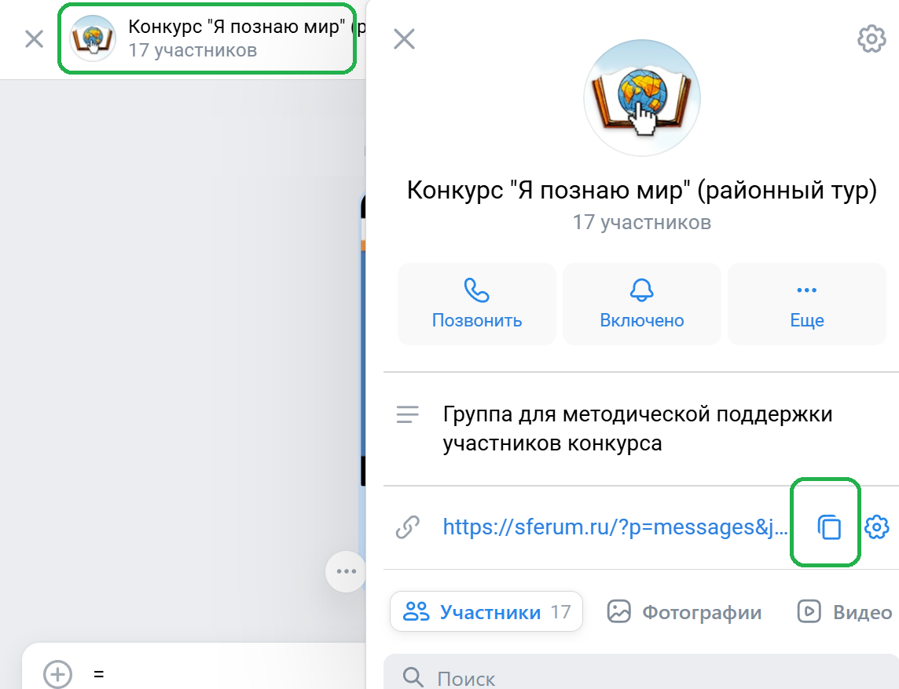
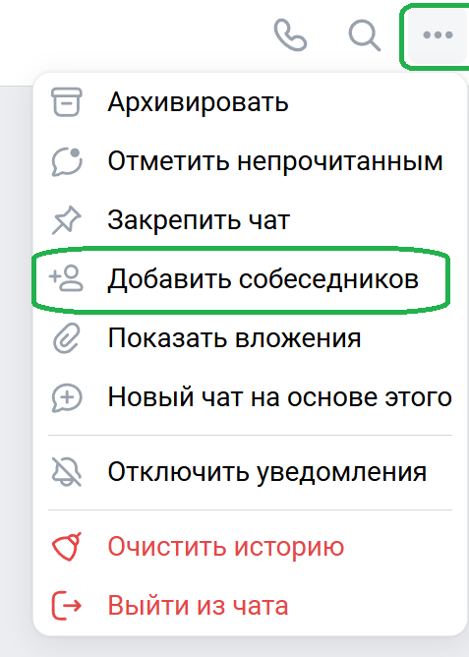
Приглашение в чат участников

Slide 9
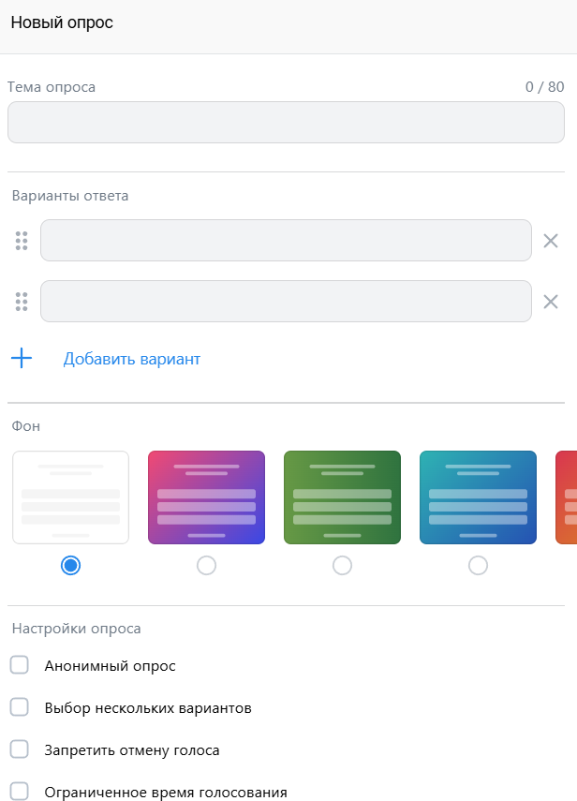
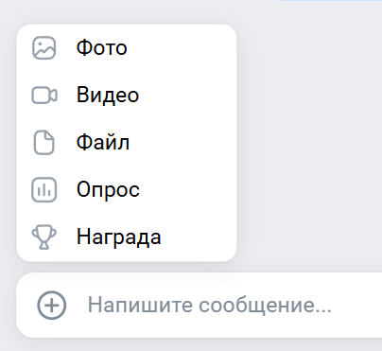
Использование чата

Slide 10
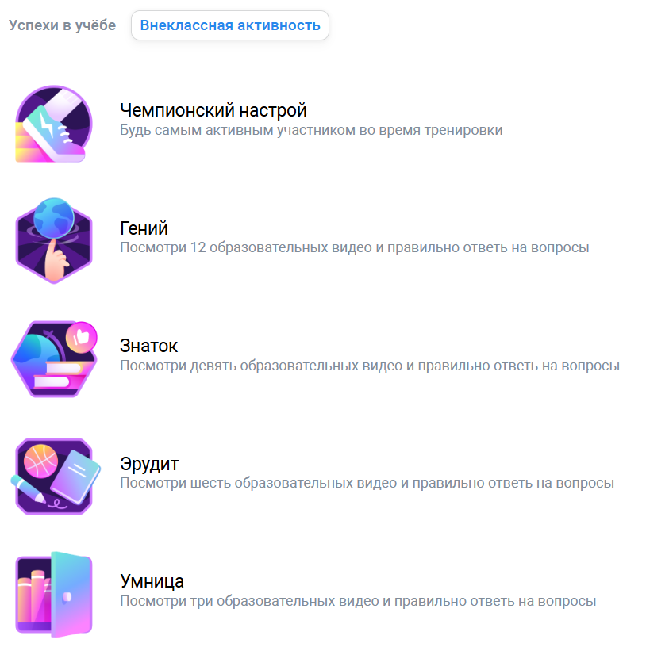
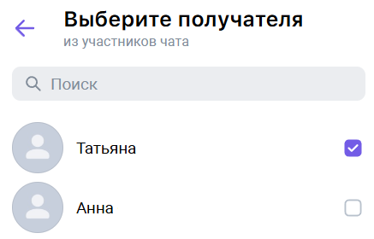
Использование чата

Slide 11
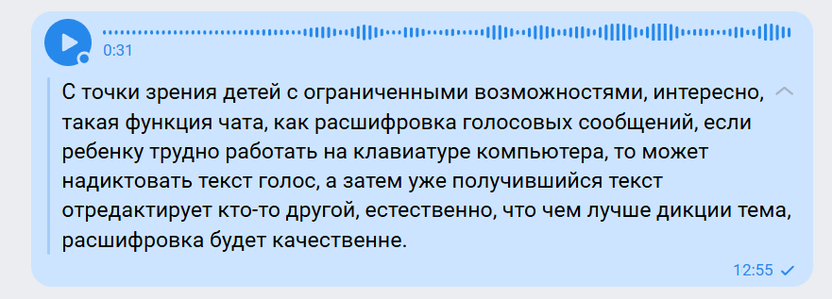
Использование чата
Автоматическая расшифровка голосовых сообщений
Применять с осторожностью – не всегда корректно!

Slide 12
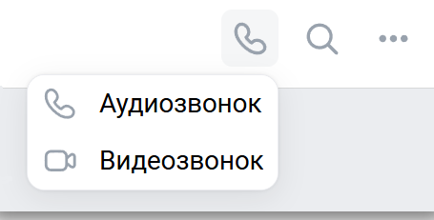
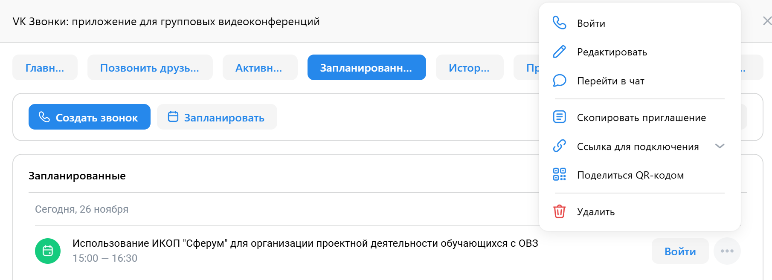
Видеосвязь в чате

Slide 13
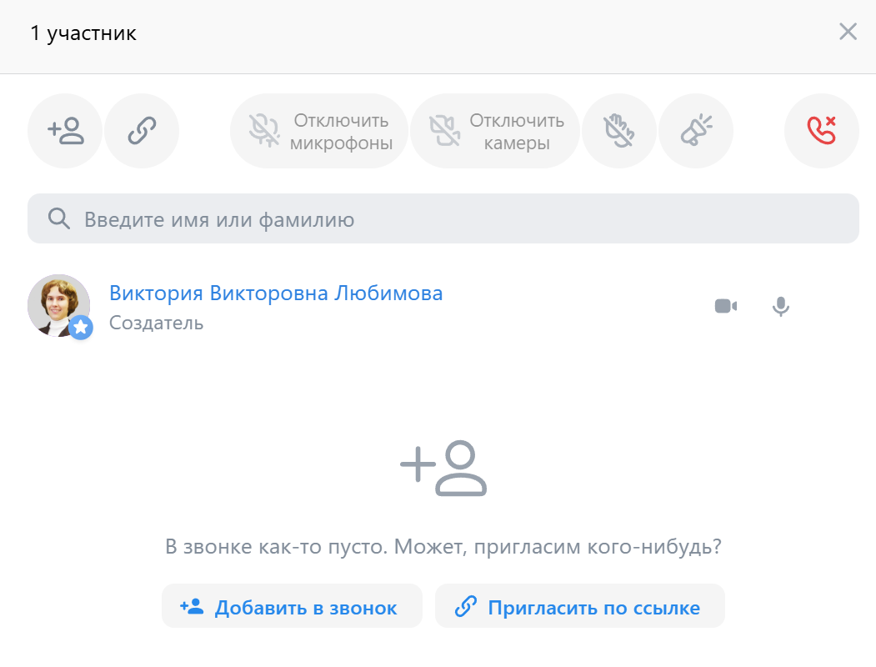
Видеосвязь в чате

Slide 14
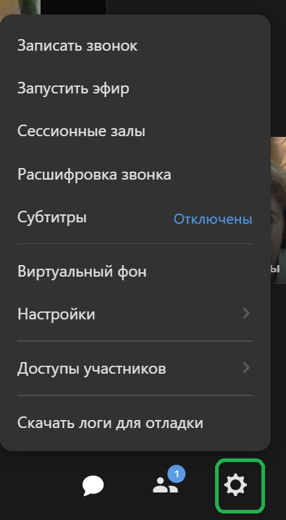
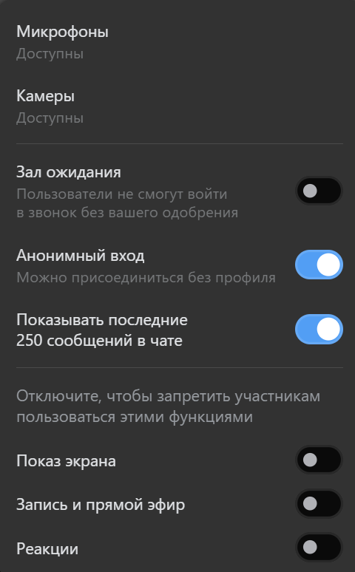
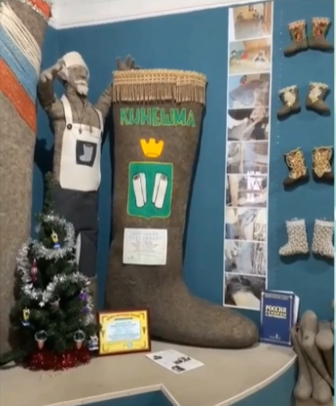
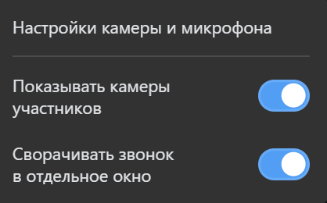
Видеосвязь в чате
Для телемоста

Slide 15
Пример проведения телемоста

Slide 16
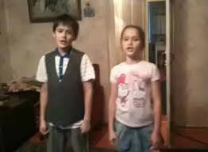
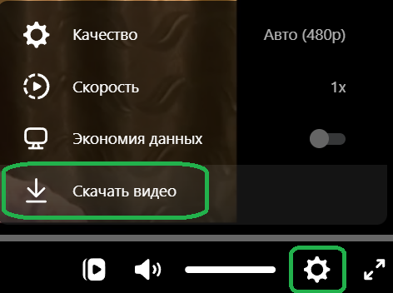
Видеосвязь в чате
Скачать видео можно, открыв его в чате после того, как запись обработается

Slide 17
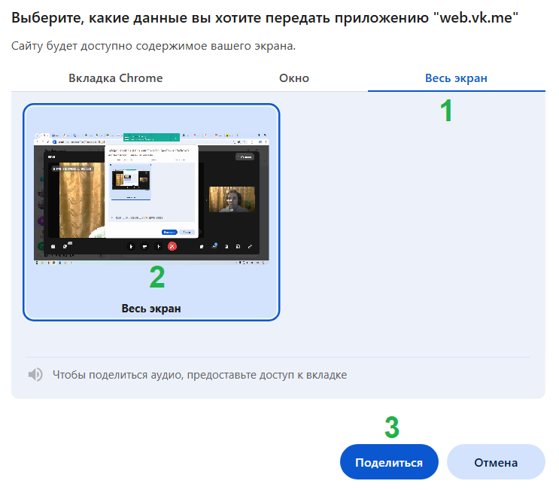
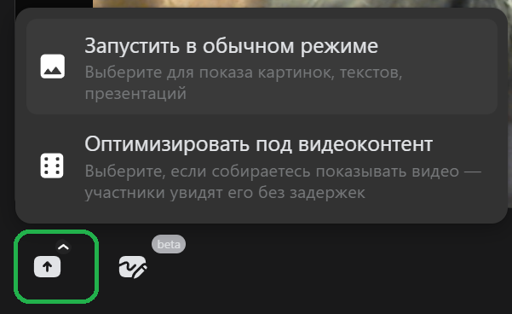
Демонстрация экрана при видео-конференц-связи

Slide 18
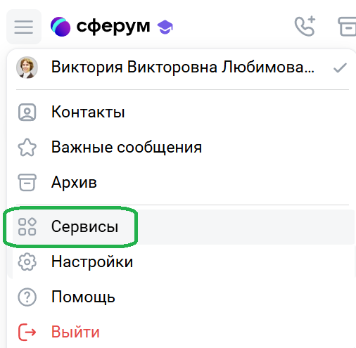
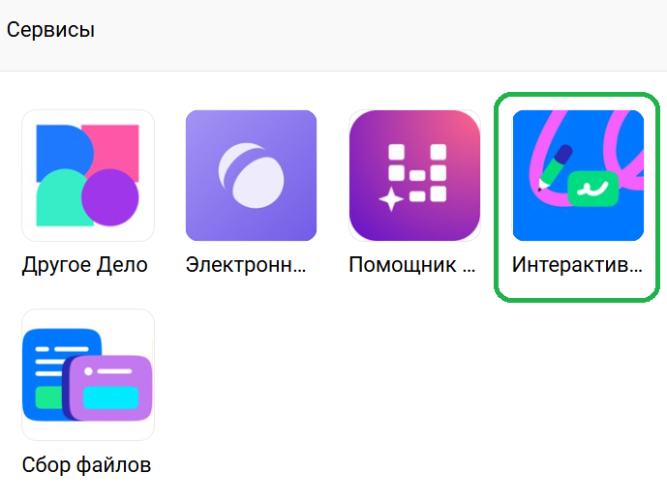
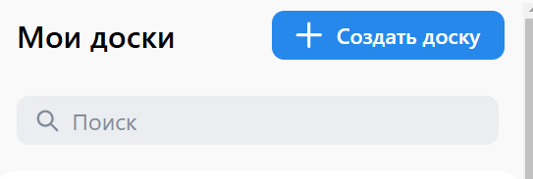
Совместная работа на интерактивной онлайн-доске

Slide 19
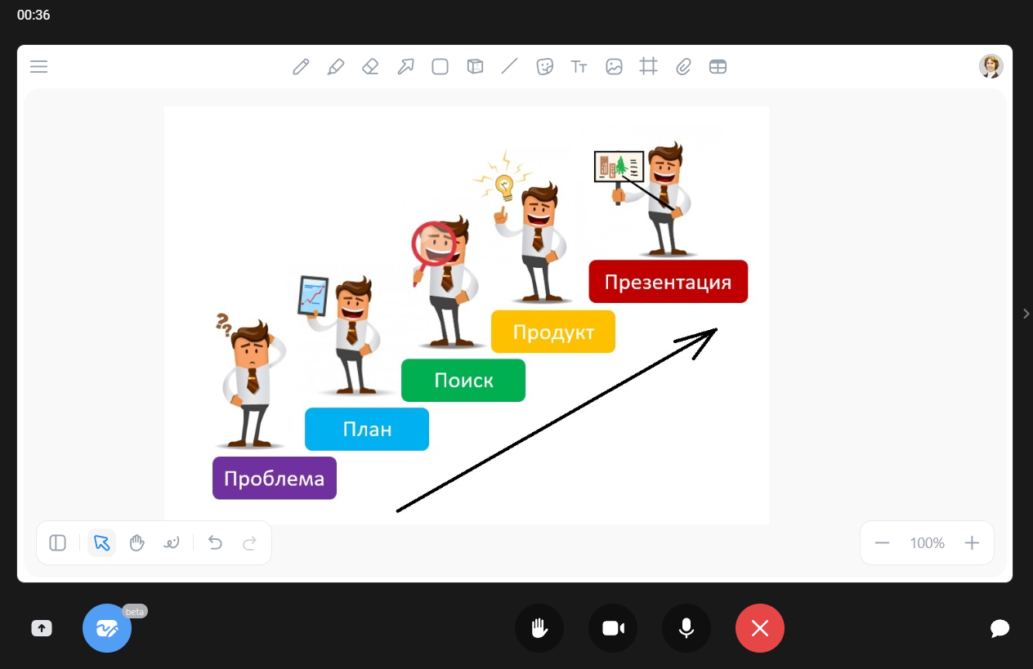
Совместная работа на интерактивной онлайн-доске

Slide 20
Накопление информации в облачном хранилище
https://sferum.ru/?p=dashboard&schoolId=*********

Slide 21
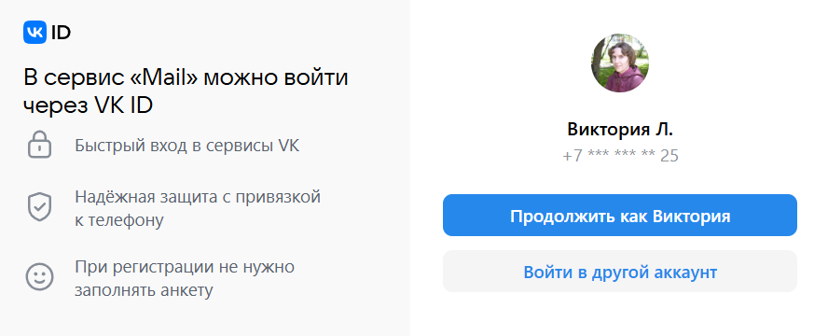
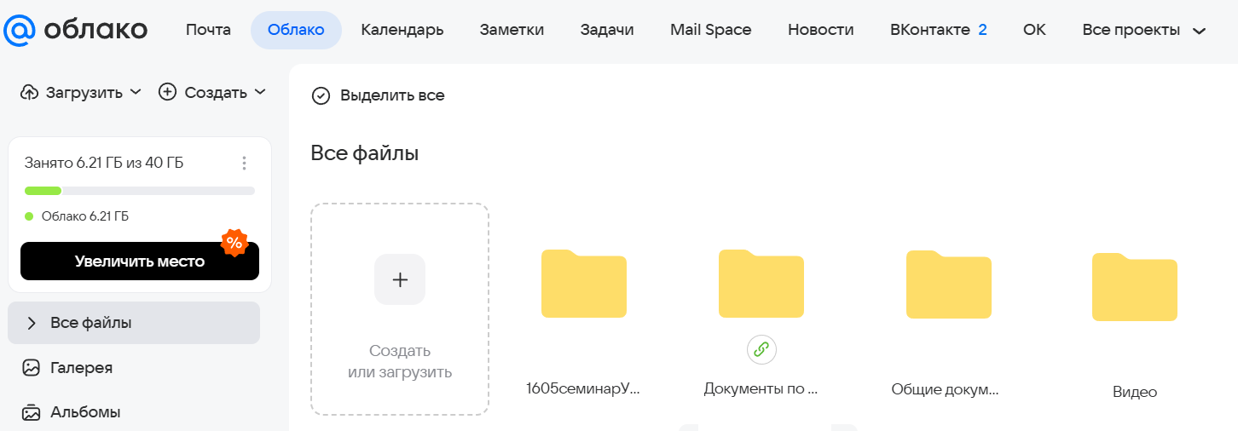
Накопление информации в облачном хранилище

Slide 22
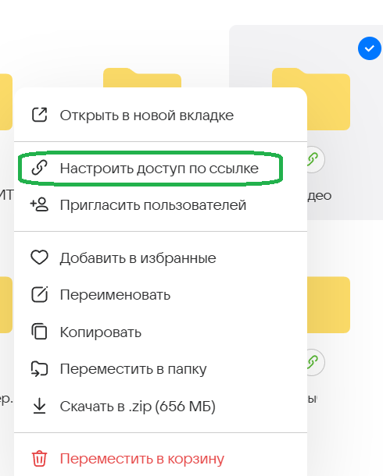
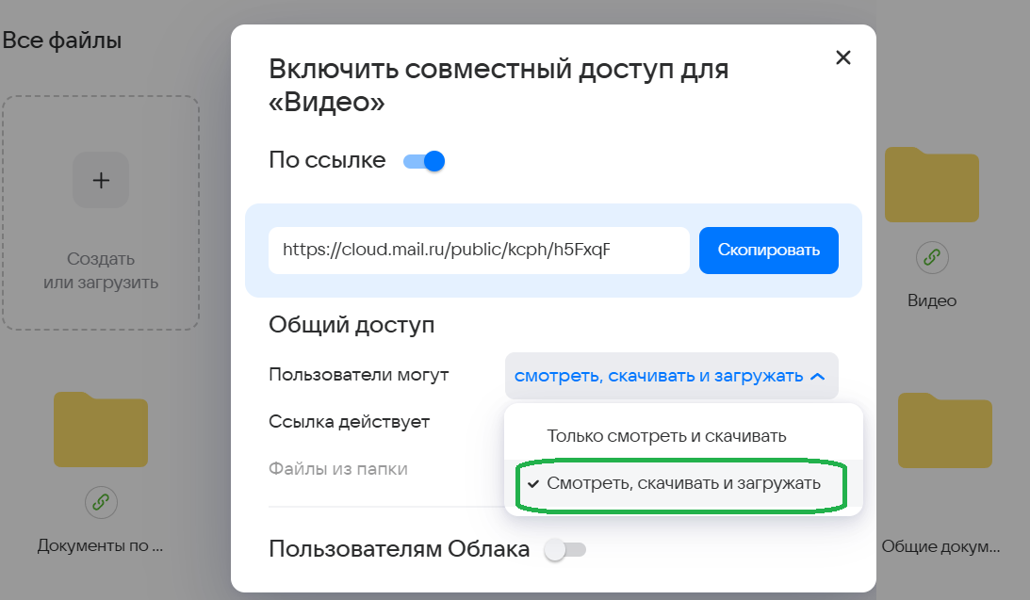
Накопление информации в облачном хранилище

Slide 23
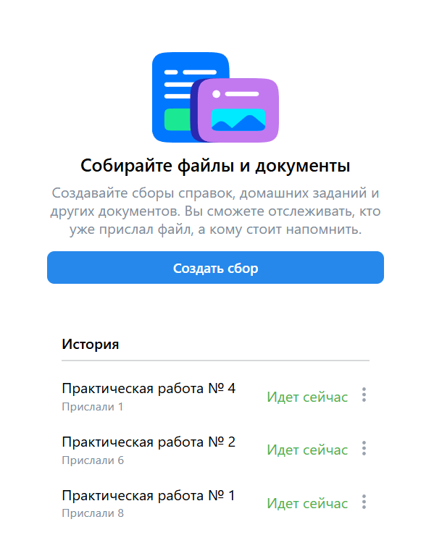
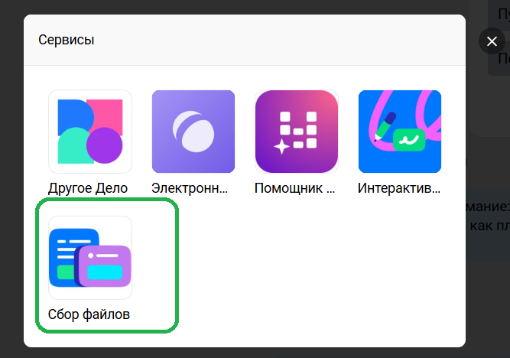
Форма сбора файлов

Slide 24
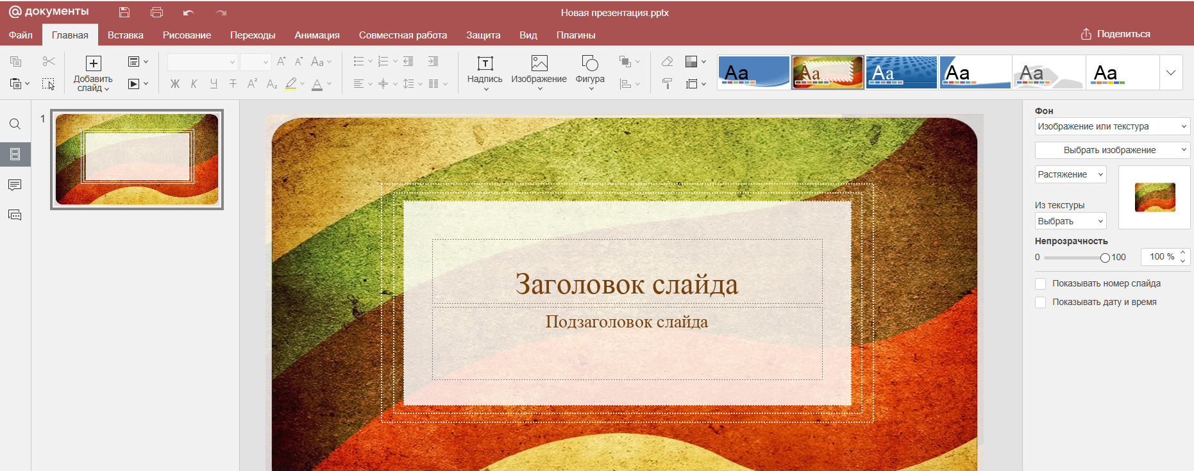
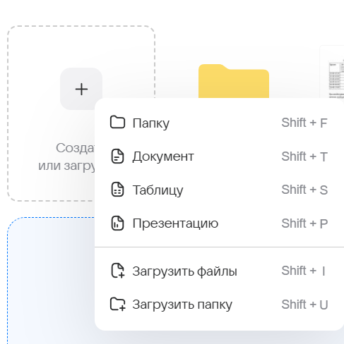
Создание документов в облачном хранилище

Slide 25
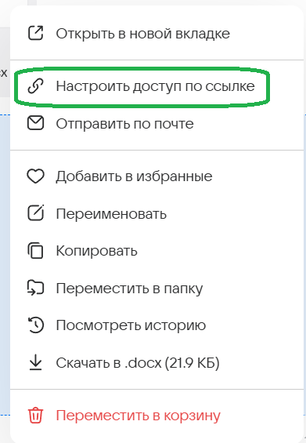
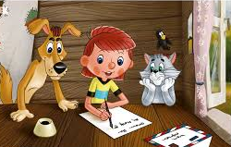
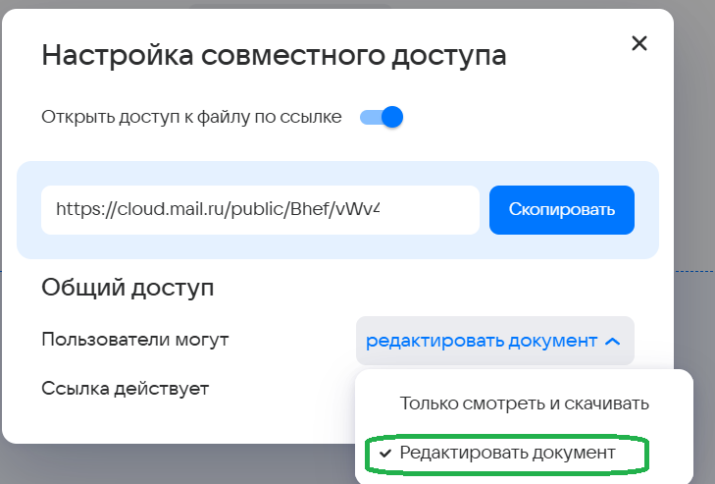
Совместное редактирование документов

Slide 26
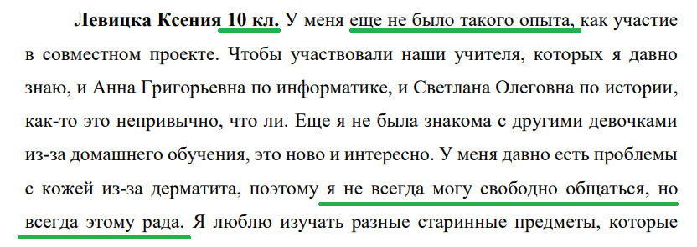
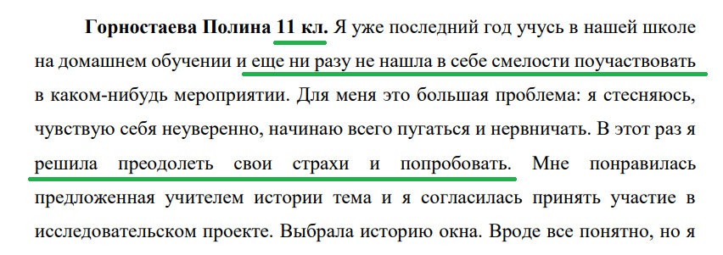
Проектная деятельность обучающихся с ОВЗ
Отзывы участников конкурса показывают важность такой работы

Slide 27
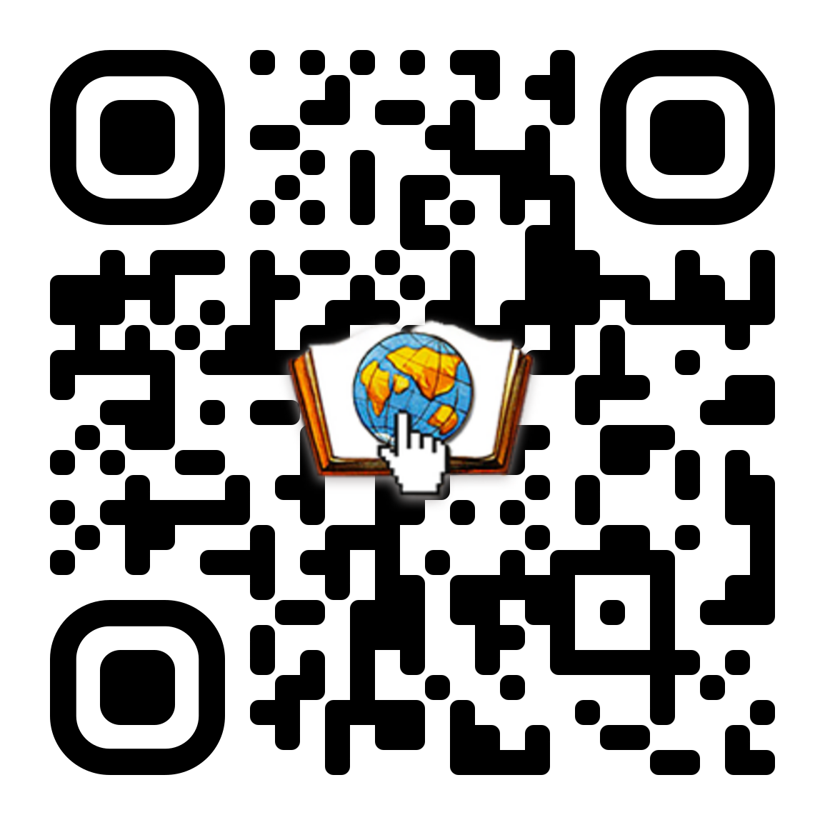
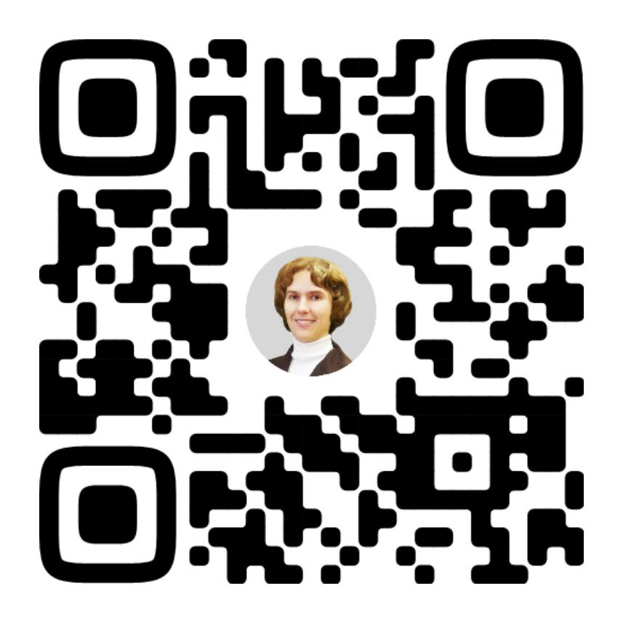
Городской конкурс дистанционных проектов: http://ya-i-mir.ru/
Отвечу на вопросы по организации проектной деятельности обучающихся в личном сообщении в Сферуме

